Slide 1
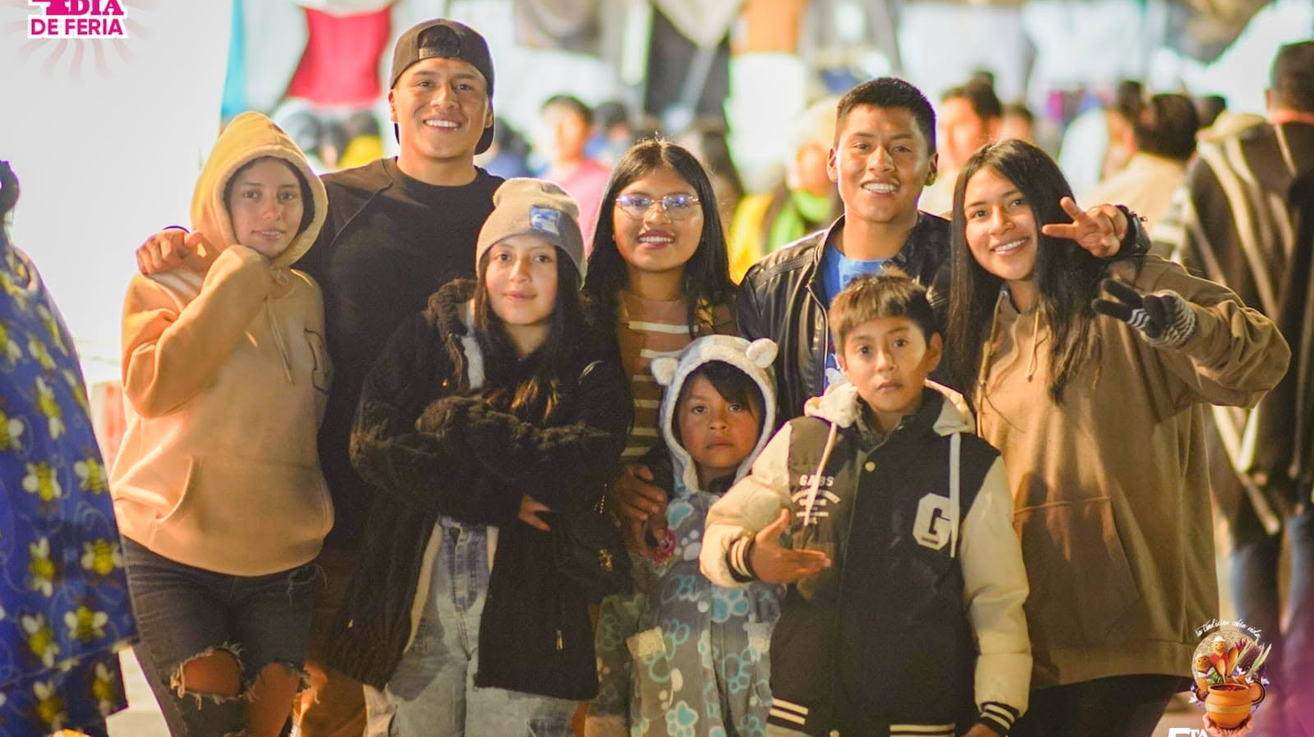
FINADOS MUSHUC RUNA 2026
ES
TRADICIÓN
Dirección creativa y campaña integral
Cómo convertir recuerdo, orgullo y experiencia real en deseo de volver.
Guía para dirección · marketing · diseño · audiovisual · producción
INTERNO · PROPUESTA EN REVISIÓN
01
Notes:
Abrir con la idea central: la feria debe volver a sentirse propia antes de sentirse grande.
[Estado] Documento interno · propuesta en revisión · no autoriza publicación.
[Fuentes]
- Archivo Finados 2025 compartido por Alex Naranjo; derechos para pauta por confirmar.
- vault/11_eventos/2026_feria-finados/01_concepto-experiencia/plataforma-emocional-es-tradicion-finados-2026.md

Slide 2
EL ENCARGO
No necesitamos anunciar otra feria.
Necesitamos hacer que la gente quiera volver, quedarse y regresar otro día.
INTERNO · PROPUESTA EN REVISIÓN
02
Notes:
Esta frase organiza todo el trabajo: identidad primero, experiencia después y programación como acelerador.
[Estado] Documento interno · propuesta en revisión · no autoriza publicación.
[Fuentes]
- vault/_memoria-del-proyecto.md
- vault/11_eventos/2026_feria-finados/05_marketing-comunicacion/01_estrategia/estrategia-competitiva-preventa-y-participacion-finados-2026.md

Slide 3
PUNTO DE PARTIDA
La verdad que obliga a cambiar
Más publicaciones no garantizan una feria más llena ni comercios con mejores resultados.
01
02
03
35,8 publicaciones por día
25,8% en una sola pieza
Video supera a foto
Finados 2025 concentró 179 publicaciones en cinco días. La saturación fragmentó la atención y redujo la función de cada pieza.
Una publicación concentró más de una cuarta parte de las interacciones. El rendimiento dependió demasiado de un pico aislado.
La historia, la música y el movimiento generan más respuesta. El video debe construir deseo; la gráfica debe ordenar la decisión.
Conclusión
El problema no es falta de volumen. Es falta de una historia coherente que avance de emoción a acción.
INTERNO · PROPUESTA EN REVISIÓN
03
Notes:
Presentar estas cifras como evidencia de dirección creativa, no como juicio al equipo anterior.
[Estado] Documento interno · propuesta en revisión · no autoriza publicación.
[Fuentes]
- vault/11_eventos/2026_feria-finados/05_marketing-comunicacion/01_estrategia/auditoria-meta-2021-2026-y-estrategia-digital-finados.md
- Datos procesados de auditoría Meta, consulta 2026-08-24.

Slide 4
DE
A
Una cartelera
que se anuncia
Una tradición
que vuelve a llamarnos
• piezas aisladas
• artistas como único argumento
• urgencia sin confianza
• cantidad sin recorrido
• memoria que despierta
• experiencia que se descubre
• prueba que reduce dudas
• comunidad que invita
• una decisión clara: volver
ES TRADICIÓN
INTERNO · PROPUESTA EN REVISIÓN
04
Notes:
La plataforma debe producir una transición visible: de promoción de agenda a construcción de pertenencia.
[Estado] Documento interno · propuesta en revisión · no autoriza publicación.
[Fuentes]
- vault/11_eventos/2026_feria-finados/01_concepto-experiencia/plataforma-emocional-es-tradicion-finados-2026.md

Slide 5
PLATAFORMA DE MARCA
Una promesa con jerarquía
Cada frase tiene una función; no compiten entre sí.
1 · IDEA MAESTRA
ES TRADICIÓN
2 · PROMESA EMOCIONAL
3 · FIRMA DE EXPERIENCIA
Cinco días para
volver a encontrarnos.
La feria se vive.
La tradición se comparte.
Uso recomendado: idea maestra siempre; promesa en campaña; firma en contenido y experiencia.
INTERNO · PROPUESTA EN REVISIÓN
05
Notes:
Aprobar esta jerarquía antes de diseñar piezas para evitar múltiples lemas.
[Estado] Documento interno · propuesta en revisión · no autoriza publicación.
[Fuentes]
- vault/11_eventos/2026_feria-finados/01_concepto-experiencia/plataforma-emocional-es-tradicion-finados-2026.md

Slide 6
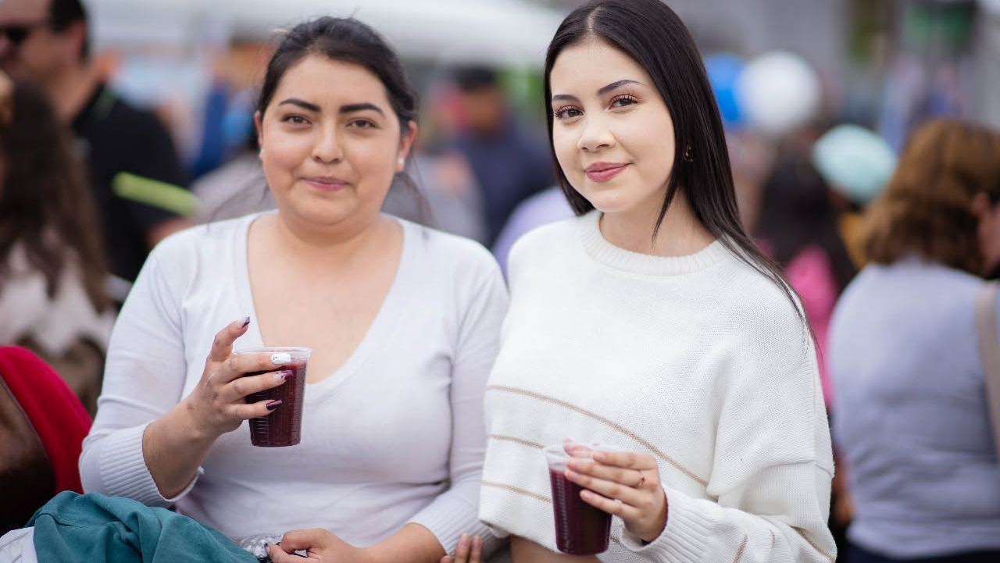
TERRITORIO EMOCIONAL
Nostalgia
luminosa
Recordar sin entristecer.
Conmover sin dramatizar.
Celebrar sin perder identidad.
La emoción no mira solo al pasado:
lo convierte en una razón presente para volver.
INTERNO · PROPUESTA EN REVISIÓN
06
Notes:
La melancolía pedida por Alex se traduce en nostalgia luminosa: cálida, humana y con impulso de encuentro.
[Estado] Documento interno · propuesta en revisión · no autoriza publicación.
[Fuentes]
- Archivo Finados 2025 compartido por Alex Naranjo; derechos para pauta por confirmar.
- vault/11_eventos/2026_feria-finados/01_concepto-experiencia/plataforma-emocional-es-tradicion-finados-2026.md

Slide 7
ARQUITECTURA EMOCIONAL
La historia debe avanzar, no repetirse
Cada fase mueve a la persona un paso más cerca de la visita.
01
02
03
04
05
06
RECUERDO
EXPECTATIVA
ORGULLO
DESEO
ENCUENTRO
CELEBRACIÓN
Eso lo viví
Quiero saber
Esto es nuestro
Quiero estar ahí
Vamos juntos
Ya volvimos
La pauta amplifica el tramo correcto; no reemplaza el recorrido.
INTERNO · PROPUESTA EN REVISIÓN
07
Notes:
Usar esta curva para evaluar cada pieza: debe tener una función emocional y una acción siguiente.
[Estado] Documento interno · propuesta en revisión · no autoriza publicación.
[Fuentes]
- vault/11_eventos/2026_feria-finados/05_marketing-comunicacion/01_estrategia/sistema-contenidos-finados-2026.md

Slide 8

AUDIENCIAS
No vendemos lo mismo
a todas las personas
Familias
Jóvenes y parejas
Seguridad, comodidad, comida, baños, rutas claras y actividades compartidas.
Experiencias memorables, música, estética, participación y momentos para compartir.
Visitantes que regresan
Visitantes nuevos
Reconocimiento, continuidad, rituales y la sensación de que esta feria también les pertenece.
Prueba concreta: qué hay, cómo llegar, qué cuesta, dónde estacionar y cómo aprovechar el día.
Trabajo común: reducir la incertidumbre y aumentar las ganas de compartir el plan.
INTERNO · PROPUESTA EN REVISIÓN
08
Notes:
La comunicación debe combinar pertenencia y utilidad; una sin la otra no resuelve la decisión familiar.
[Estado] Documento interno · propuesta en revisión · no autoriza publicación.
[Fuentes]
- Archivo Finados 2025 compartido por Alex Naranjo; derechos para pauta por confirmar.
- vault/05_audiencias-investigacion/
- vault/11_eventos/2026_feria-finados/01_concepto-experiencia/experiencia-200k-finados-2026.md

Slide 9
EXPERIENCIA
Cinco días, cinco razones distintas
La campaña debe enseñar que no es el mismo evento repetido cinco veces.
DÍA 1
VOLVER
Reencuentro · bienvenida · primera visita
DÍA 2
DESCUBRIR LO NUESTRO
Feria · sabores · oficios · rutas
DÍA 3
CANTAR JUNTOS
Energía · música · comunidad
DÍA 4
COMPARTIR EN FAMILIA
Plan completo · comodidad · alegría
DÍA 5
RECORDAR
Cierre · gratitud · volver el próximo año
INTERNO · PROPUESTA EN REVISIÓN
09
Notes:
Los nombres son capítulos de experiencia, no necesariamente nombres públicos finales de cada jornada.
[Estado] Documento interno · propuesta en revisión · no autoriza publicación.
[Fuentes]
- vault/11_eventos/2026_feria-finados/01_concepto-experiencia/experiencia-200k-finados-2026.md

Slide 10

DIRECCIÓN MUSICAL
El recuerdo
suena suave.
El encuentro
suena vivo.
EXPECTATIVA
Piano, charango, cuerdas, respiración, ambiente y silencios con intención.
SHOW / EN VIVO
Percusión, coro, saltos, sonrisas, manos y público cantando.
INTERNO · PROPUESTA EN REVISIÓN
10
Notes:
Separar con claridad el sonido de memoria del sonido de espectáculo. Nunca usar una canción festiva sobre un testimonio íntimo.
[Estado] Documento interno · propuesta en revisión · no autoriza publicación.
[Fuentes]
- Archivo Finados 2025 compartido por Alex Naranjo; derechos para pauta por confirmar.
- vault/11_eventos/2026_feria-finados/05_marketing-comunicacion/01_estrategia/sistema-contenidos-finados-2026.md

Slide 11
SISTEMA VISUAL
Una paleta con memoria, tierra y noche
No es Halloween. No es un concierto genérico. No es folclor decorativo.
MORADO PROFUNDO
COLADA
TIERRA
LUZ
VAPOR
PAISAJE
Memoria · noche
Identidad · cercanía
Oficio · feria
Esperanza · señal
Calidez · descanso
Territorio · vida
Regla 70 / 20 / 10
70% profundidad y crema · 20% colada y tierra · 10% luz para llamada a la acción
INTERNO · PROPUESTA EN REVISIÓN
11
Notes:
Paleta propuesta para desarrollar y aprobar. Los tonos no se presentan como manual oficial existente.
[Estado] Documento interno · propuesta en revisión · no autoriza publicación.
[Fuentes]
- Dirección creativa propuesta a partir del archivo visual Finados 2025.
- vault/03_marca/

Slide 12
TIPOGRAFÍA
Editorial para emocionar. Clara para decidir.
La forma debe sostener una feria grande sin perder calidez humana.
ES TRADICIÓN
Jerarquía
Titulares emocionales
01 Emoción
02 Promesa
03 Prueba
04 Acción
DÍA 3 · CANTAR JUNTOS
Agenda, accesos, parqueaderos, horarios y llamadas a la acción deben leerse en segundos.
Producción: validar familia tipográfica final y licencias antes del master.
INTERNO · PROPUESTA EN REVISIÓN
12
Notes:
La recomendación es un contraste editorial/sans. La familia final debe validarse con el manual y las licencias disponibles.
[Estado] Documento interno · propuesta en revisión · no autoriza publicación.
[Fuentes]
- vault/03_marca/
- Dirección creativa propuesta 2026-08-25.

Slide 13
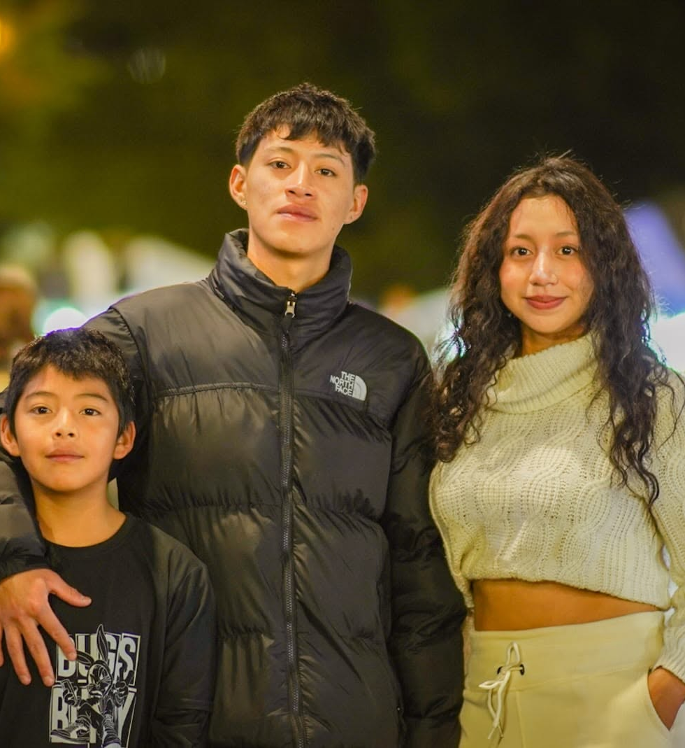
FOTOGRAFÍA
Personas reales.
Miradas reales.
Feria real.
BUSCAR
• vínculos entre generaciones
• manos, gestos y miradas
• escala con rostro humano
• comercio y descubrimiento
• alegría sin posar demasiado
EVITAR
Bancos genéricos, disfraces culturales, exceso de logos y rostros sin contexto.
INTERNO · PROPUESTA EN REVISIÓN
13
Notes:
La autenticidad de la fotografía es una ventaja competitiva. Definir permisos de imagen y fichas de consentimiento.
[Estado] Documento interno · propuesta en revisión · no autoriza publicación.
[Fuentes]
- Archivo Finados 2025 compartido por Alex Naranjo; derechos para pauta por confirmar.
- vault/05_audiencias-investigacion/02_reputacion-fortalezas-y-voz-positiva/

Slide 14
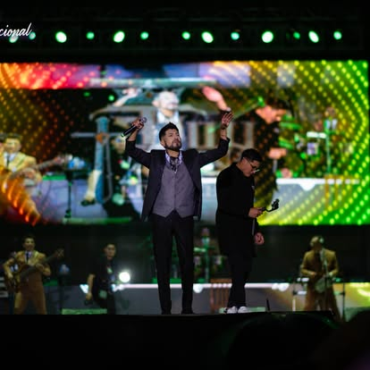
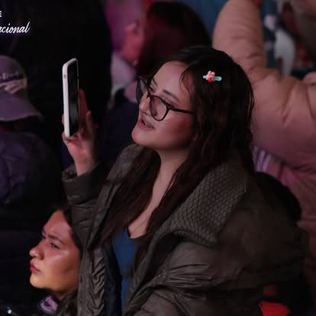
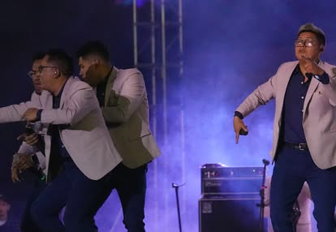
TRATAMIENTO DE IMAGEN
Tres temperaturas, una misma identidad
El color cambia con la fase, pero la feria siempre se reconoce.
MEMORIA
EXPECTATIVA
CELEBRACIÓN
Sombras ciruela · grano suave · ritmo lento
Negros limpios · luz selectiva · detalle
Color vivo · piel cálida · energía nítida
INTERNO · PROPUESTA EN REVISIÓN
14
Notes:
Las imágenes de la galería pública se usan aquí como referencia interna de tratamiento, no como autorización automática de pauta.
[Estado] Documento interno · propuesta en revisión · no autoriza publicación.
[Fuentes]
- https://www.facebook.com/FinadosMushucRunaEc/photos — consulta 2026-08-25.

Slide 15
GRAMÁTICA GRÁFICA
La memoria se representa como un hilo que continúa
Una señal simple que une archivo, presente y experiencia.
AYER
RECUERDO
HOY
ENCUENTRO
MAÑANA
archivo
relato
expectativa
visita
regreso
Hilo
Capas
Ritmo
Línea dorada: continuidad y señal de recorrido.
Fotografía + sombra ciruela + tipografía editorial.
Una idea protagonista; la información aparece después.
INTERNO · PROPUESTA EN REVISIÓN
15
Notes:
El hilo es un recurso propuesto; debe mantenerse sobrio para no convertirse en ornamento vacío.
[Estado] Documento interno · propuesta en revisión · no autoriza publicación.
[Fuentes]
- Dirección creativa propuesta 2026-08-25.

Slide 16
LENGUAJE AUDIOVISUAL
Cada video tiene una respiración
La edición debe cambiar según la función de la pieza.
MEMORIA
6–10 s por plano
detalles · rostros · archivo
música suave + ambiente
EXPECTATIVA
2–4 s por plano
pistas · texturas · montaje
pulso creciente
PRUEBA
1–3 s por plano
mapa · baños · comida · acceso
voz clara + subtítulos
SHOW
0,5–2 s por plano
público · escenario · reacción
música viva + coro
SERVICIO
ritmo funcional
dato primero · gráfico limpio
audio secundario
INTERNO · PROPUESTA EN REVISIÓN
16
Notes:
La pieza debe diseñarse primero para 9:16 y luego adaptarse. Todos los diálogos deben llevar subtítulos.
[Estado] Documento interno · propuesta en revisión · no autoriza publicación.
[Fuentes]
- vault/11_eventos/2026_feria-finados/05_marketing-comunicacion/01_estrategia/sistema-contenidos-finados-2026.md

Slide 17
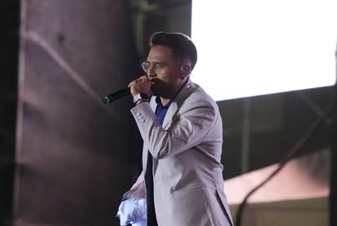
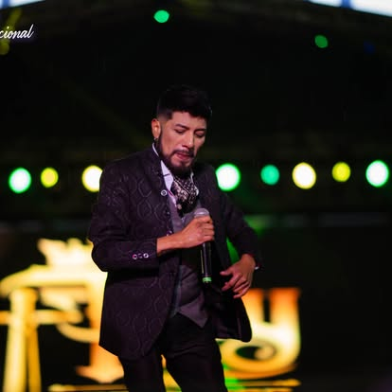
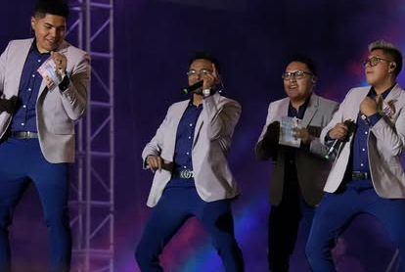
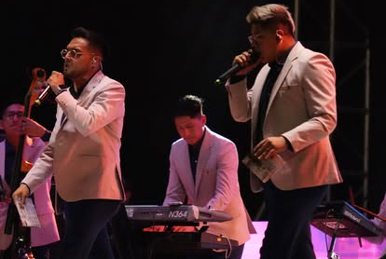
PIEZA HERO 01
NOS LLAMA
El manifiesto de expectativa: la feria existe antes de que aparezca el cartel.
01
02
03
04
Un sonido conocido
Una mirada que recuerda
El espacio despierta
Volvemos a encontrarnos
Cierre: “Hay lugares a los que uno no regresa. Hay lugares que vuelven a llamarnos.” · ES TRADICIÓN
INTERNO · PROPUESTA EN REVISIÓN
17
Notes:
Duración recomendada 45–60 segundos; cortes de 20, 10 y 6 segundos. Sin artistas en la primera salida.
[Estado] Documento interno · propuesta en revisión · no autoriza publicación.
[Fuentes]
- https://www.facebook.com/FinadosMushucRunaEc/photos — consulta 2026-08-25.
- vault/11_eventos/2026_feria-finados/01_concepto-experiencia/plataforma-emocional-es-tradicion-finados-2026.md

Slide 18
PIEZA HERO 02
HACER FERIA
El comercio vuelve a ser protagonista de la experiencia, no relleno entre conciertos.
Estructura
1. Una mano que crea
2. Una persona que descubre
3. Un objeto con historia
4. Una compra que se comparte
5. Una ruta que invita a seguir
CTA: “Ven a hacer feria. Sigue la Ruta ES TRADICIÓN.”
La meta creativa: que la feria comercial se vea viva, diversa y deseable por sí misma.
INTERNO · PROPUESTA EN REVISIÓN
18
Notes:
Este concepto requiere grabación adicional de expositores, demostraciones y visitantes, con consentimiento.
[Estado] Documento interno · propuesta en revisión · no autoriza publicación.
[Fuentes]
- Archivo Finados 2025 compartido por Alex Naranjo; derechos para pauta por confirmar.
- vault/11_eventos/2026_feria-finados/01_concepto-experiencia/rutas-es-tradicion-y-comercio-finados-2026.md

Slide 19
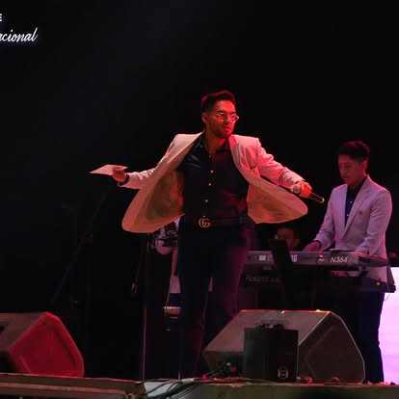
PIEZA HERO 03
LA CANCIÓN QUE VUELVE
La música funciona cuando activa una memoria colectiva y desemboca en una experiencia presente.
Primera mitad · recuerdo
Segunda mitad · presente
• voz o instrumento aislado
• archivo de años anteriores
• planos largos
• texto breve
“Hay canciones que uno no vuelve a escuchar. Vuelven a encontrarlo.”
• banda completa
• gente cantando
• movimiento y sonrisas
• fecha/venta solo al final
La emoción se convierte en decisión: “Este año, volvemos.”
INTERNO · PROPUESTA EN REVISIÓN
19
Notes:
No usar repertorio sin licencias. La música debe producirse, licenciarse o venir de material autorizado.
[Estado] Documento interno · propuesta en revisión · no autoriza publicación.
[Fuentes]
- https://www.facebook.com/FinadosMushucRunaEc/photos — consulta 2026-08-25.
- vault/11_eventos/2026_feria-finados/05_marketing-comunicacion/01_estrategia/sistema-contenidos-finados-2026.md

Slide 20
SISTEMA DE CONTENIDOS
Cinco pilares que trabajan juntos
Ningún pilar debe ocupar por sí solo toda la conversación.
01
MEMORIA
archivo · testimonios · rituales
Recordar
02
EXPERIENCIA
rutas · comida · familia · feria
Desear
03
PROGRAMACIÓN
revelaciones · momentos · agenda
Elegir
04
CONFIANZA
acceso · mapa · precio · seguridad
Decidir
05
COMUNIDAD
creadores · visitantes · comercios
Compartir
INTERNO · PROPUESTA EN REVISIÓN
20
Notes:
El calendario semanal debe contener al menos tres pilares. La información de servicio aumenta al acercarse la feria.
[Estado] Documento interno · propuesta en revisión · no autoriza publicación.
[Fuentes]
- vault/11_eventos/2026_feria-finados/05_marketing-comunicacion/01_estrategia/sistema-contenidos-finados-2026.md

Slide 21
FORMATOS
Una idea, múltiples superficies
Diseñar desde video vertical y producir un sistema, no archivos sueltos.
9:16
9:16
4:5
1:1
16:9
REEL / SHORT
FEED
ARCHIVO
STORY
PANTALLA
Idea emocional o prueba
Promesa + información
Retrato / memoria
Secuencia + acción
Evento / prensa / sala
Master mínimo por concepto: 1 video principal · 3 cortes · 1 portada · 1 carrusel · 3 stories · subtítulos · versión sin audio.
INTERNO · PROPUESTA EN REVISIÓN
21
Notes:
Esta matriz reduce retrabajo y protege consistencia. Toda pieza clave debe funcionar sin sonido.
[Estado] Documento interno · propuesta en revisión · no autoriza publicación.
[Fuentes]
- vault/11_eventos/2026_feria-finados/05_marketing-comunicacion/01_estrategia/sistema-contenidos-finados-2026.md

Slide 22
CALENDARIO MAESTRO
Diez semanas para hacer que la tradición vuelva a sentirse.
De 25 de agosto al 2 de noviembre · supuesto interno de planificación.
INTERNO · PROPUESTA EN REVISIÓN
22
Notes:
Las fechas de feria y los hitos de venta son de planificación. No se publican hasta pasar los gates correspondientes.
[Estado] Documento interno · propuesta en revisión · no autoriza publicación.
[Fuentes]
- vault/11_eventos/2026_feria-finados/05_marketing-comunicacion/01_estrategia/calendario-expectativa-y-revelacion-finados-2026.md
- vault/11_eventos/2026_feria-finados/00_direccion-control/hitos-y-cronograma.md

Slide 23
SEMANA 1 · 25–30 AGO
Alinear antes de publicar
La expectativa empieza dentro del equipo: una promesa, una voz y una ruta de aprobación.
QUÉ HACEMOS
PRUEBA QUE MOSTRAMOS
• aprobar ES TRADICIÓN y su jerarquía
• inventariar archivo por emociones
• elegir 12–16 historias humanas
• definir permisos y responsables
• cerrar shot list de grabación
El equipo puede explicar la misma idea en una frase.
GATE ANTES DE SALIR
Aprobación cultural, marca, operación y dirección.
ENTREGABLE CLAVE · Biblia creativa + archivo curado + tablero de producción
INTERNO · PROPUESTA EN REVISIÓN
23
Notes:
No publicar expectativa si el concepto, responsables y permisos mínimos no están cerrados.
[Estado] Documento interno · propuesta en revisión · no autoriza publicación.
[Fuentes]
- vault/11_eventos/2026_feria-finados/00_direccion-control/hitos-y-cronograma.md
- vault/11_eventos/2026_feria-finados/05_marketing-comunicacion/01_estrategia/calendario-expectativa-y-revelacion-finados-2026.md

Slide 24
SEMANA 2 · 31 AGO–6 SEP
Lanzar la idea, no el cartel
Primero debe sentirse que algo propio vuelve.
QUÉ HACEMOS
PRUEBA QUE MOSTRAMOS
• publicar NOS LLAMA
• abrir recuerdos: “¿Qué no falta en tu visita?”
• microvideos de sonidos, vapor, luces y manos
• fotografía editorial de archivo
• stories de conversación, no de venta
Comentarios que cuentan recuerdos, no solo preguntan por artistas.
GATE ANTES DE SALIR
Moderación activa; no confirmar datos bajo embargo.
ENTREGABLE CLAVE · Hero 01 + 6 cortes + carrusel manifiesto + conversación guiada
INTERNO · PROPUESTA EN REVISIÓN
24
Notes:
El primer video no lleva cartel nominal ni promesas operativas no validadas.
[Estado] Documento interno · propuesta en revisión · no autoriza publicación.
[Fuentes]
- vault/11_eventos/2026_feria-finados/01_concepto-experiencia/plataforma-emocional-es-tradicion-finados-2026.md

Slide 25
SEMANA 3 · 7–13 SEP
Convertir memoria en comunidad
La gente comienza a verse dentro de la historia.
QUÉ HACEMOS
PRUEBA QUE MOSTRAMOS
• serie “La primera vez que fui”
• archivo por generaciones
• abrir convocatoria Camino al Megaescenario, si se aprueba
• mostrar feria, comida y oficios
• seleccionar testimonios verificables
Historias compartidas, guardados y postulaciones válidas.
GATE ANTES DE SALIR
Bases, jurado, derechos, seguridad y voto propio verificable.
ENTREGABLE CLAVE · 3 retratos · 2 reels de archivo · 1 pieza de participación
INTERNO · PROPUESTA EN REVISIÓN
25
Notes:
No usar “más likes gana”. La convocatoria debe proteger integridad, producción y seguridad.
[Estado] Documento interno · propuesta en revisión · no autoriza publicación.
[Fuentes]
- vault/11_eventos/2026_feria-finados/05_marketing-comunicacion/01_estrategia/estrategia-competitiva-preventa-y-participacion-finados-2026.md

Slide 26
SEMANA 4 · 14–20 SEP
Abrir venta con confianza
La tercera semana de septiembre es una ventana de lanzamiento, no una obligación ciega.
QUÉ HACEMOS
PRUEBA QUE MOSTRAMOS
• proponer apertura desde el 17 SEP
• revelar la primera razón de asistencia solo si está aprobada
• explicar producto, condiciones y canal
• publicar tutorial de compra
• activar preguntas frecuentes y soporte
Compra real de prueba y atención que responde sin fricción.
GATE ANTES DE SALIR
Contrato, grafía, día, precio, capacidad, derechos, destino seguro y compra de prueba.
ENTREGABLE CLAVE · Lanzamiento de venta + tutorial + pieza de confianza + FAQ
INTERNO · PROPUESTA EN REVISIÓN
26
Notes:
La preventa solo inicia cuando la oferta es cierta y el recorrido de compra está probado de extremo a extremo.
[Estado] Documento interno · propuesta en revisión · no autoriza publicación.
[Fuentes]
- vault/11_eventos/2026_feria-finados/07_entradas-accesos/arquitectura-preventa-y-retorno-finados-2026.md
- vault/11_eventos/2026_feria-finados/05_marketing-comunicacion/01_estrategia/plan-revelacion-confidencial-cartel-finados-2026.md

Slide 27
SEMANA 5 · 21–27 SEP
Construir prueba social verdadera
La emoción gana credibilidad cuando personas reales cuentan por qué regresan.
QUÉ HACEMOS
PRUEBA QUE MOSTRAMOS
• serie “Quienes siempre vuelven”
• reconocer 4–6 visitantes frecuentes, con evidencia y consentimiento
• segunda revelación validada
• mostrar primeras rutas de feria
• publicar hitos reales de venta, si existen
Testimonios identificables, historias completas y evidencia conciliada.
GATE ANTES DE SALIR
Criterio de selección, consentimiento, privacidad y no favoritismo.
ENTREGABLE CLAVE · Microdocumental coral + retratos + ruta 01 + actualización real
INTERNO · PROPUESTA EN REVISIÓN
27
Notes:
El reconocimiento propuesto por Alex debe basarse en registros o evidencia verificable, no en una afirmación imposible de comprobar.
[Estado] Documento interno · propuesta en revisión · no autoriza publicación.
[Fuentes]
- Propuesta nueva registrada 2026-08-25.
- vault/11_eventos/2026_feria-finados/01_concepto-experiencia/plataforma-emocional-es-tradicion-finados-2026.md

Slide 28
SEMANA 6 · 28 SEP–4 OCT
Hacer visible la experiencia completa
La persona debe poder imaginar su día antes de ver la agenda completa.
QUÉ HACEMOS
PRUEBA QUE MOSTRAMOS
• revelar capítulos de los cinco días
• lanzar Hacer Feria
• mostrar comida, compras, experiencias y familia
• introducir la ampliación de zonas de estacionamiento
• teaser de la guía móvil y rutas por intereses
La feria se entiende como plan completo y no como sala de espera del show.
GATE ANTES DE SALIR
Programación, mapa, servicios y parqueaderos validados por sus frentes dueños.
ENTREGABLE CLAVE · Mapa narrativo de cinco días + Hero 02 + teaser de guía
INTERNO · PROPUESTA EN REVISIÓN
28
Notes:
La guía puede anunciarse como “próximamente” solo cuando existe un alcance aprobado y un responsable técnico.
[Estado] Documento interno · propuesta en revisión · no autoriza publicación.
[Fuentes]
- vault/11_eventos/2026_feria-finados/10_tecnologia-datos/guia-movil-informativa-finados-2026.md
- vault/11_eventos/2026_feria-finados/01_concepto-experiencia/experiencia-200k-finados-2026.md

Slide 29
SEMANA 7 · 5–11 OCT
Profundizar el deseo
Cada contenido debe responder: ¿qué voy a vivir y con quién quiero compartirlo?
QUÉ HACEMOS
PRUEBA QUE MOSTRAMOS
• La Canción que Vuelve
• historias por parejas, familias y grupos
• mostrar ambiente nocturno y feria diurna
• revelar nuevas razones aprobadas
• retargeting con prueba, no repetición
Guardados, compartidos y avance del recorrido de compra.
GATE ANTES DE SALIR
Derechos musicales, activos aprobados y promesas operativas conciliadas.
ENTREGABLE CLAVE · Hero 03 + 4 itinerarios emocionales + piezas de prueba
INTERNO · PROPUESTA EN REVISIÓN
29
Notes:
El retargeting debe variar el argumento: emoción, utilidad, prueba y acción.
[Estado] Documento interno · propuesta en revisión · no autoriza publicación.
[Fuentes]
- vault/11_eventos/2026_feria-finados/05_marketing-comunicacion/01_estrategia/plan-operativo-digital-finados-2026.md

Slide 30
SEMANA 8 · 12–18 OCT
Ayudar a elegir el día
La campaña cambia de “quiero ir” a “ya sé cuándo y cómo”.
QUÉ HACEMOS
PRUEBA QUE MOSTRAMOS
• agenda por capítulos, no cartel infinito
• itinerarios: familiar, feria, música, gastronomía
• testimonios de expositores
• explicar nuevos parqueaderos, accesos y señalética
• contenido de objeciones reales
Personas que guardan su itinerario y completan compra o plan de visita.
GATE ANTES DE SALIR
Horarios, capacidad real, entradas/salidas, accesos y señalética ratificados.
ENTREGABLE CLAVE · 5 tarjetas de jornada + 4 rutas + guía visual de estacionamiento + FAQ
INTERNO · PROPUESTA EN REVISIÓN
30
Notes:
No publicar cifras de parqueaderos, aforo ni tiempos de acceso sin validación operativa.
[Estado] Documento interno · propuesta en revisión · no autoriza publicación.
[Fuentes]
- vault/11_eventos/2026_feria-finados/07_entradas-accesos/
- vault/11_eventos/2026_feria-finados/08_produccion-logistica/

Slide 31
SEMANA 9 · 19–25 OCT
Lanzar la guía y reducir incertidumbre
La mejor innovación es la que ayuda a disfrutar mejor un lugar gigante.
QUÉ HACEMOS
PRUEBA QUE MOSTRAMOS
• lanzar guía móvil informativa
• tutorial de mapa y agenda
• ubicar nuevos parqueaderos, accesos y rutas peatonales
• contenidos de baños, comida, escenarios y ayuda
• recorridos por interés y simulación de día completo
Mapa, agenda y rutas se consultan y comparten.
GATE ANTES DE SALIR
Inventario georreferenciado, plano operativo de parqueaderos, QA móvil, contingencia offline y URL segura.
ENTREGABLE CLAVE · PWA informativa + video demo + QR interno + carrusel de utilidad
INTERNO · PROPUESTA EN REVISIÓN
31
Notes:
El MVP no requiere backend, cuentas ni transacciones. La ampliación de estacionamientos solo se publica cuando operación confirme ubicación, capacidad, accesos y estado. La IA se usa internamente para preparación y QA, no como chatbot público.
[Estado] Documento interno · propuesta en revisión · no autoriza publicación.
[Fuentes]
- vault/11_eventos/2026_feria-finados/10_tecnologia-datos/guia-movil-informativa-finados-2026.md

Slide 32
SEMANA 10 · 26–28 OCT
Cerrar la decisión con verdad
Urgencia sí; ansiedad fabricada, no.
QUÉ HACEMOS
PRUEBA QUE MOSTRAMOS
• cuenta regresiva útil
• disponibilidad solo con inventario real
• clima, accesos, horarios y recomendaciones
• historias del montaje
• llamados por día y tipo de plan
Inventario, atención y operación dicen exactamente lo mismo.
GATE ANTES DE SALIR
Corte diario firmado entre entradas, finanzas, marketing y operación.
ENTREGABLE CLAVE · Paquete último tramo + tablero de disponibilidad conciliado
INTERNO · PROPUESTA EN REVISIÓN
32
Notes:
Nunca usar “sold out”, contadores o porcentajes falsos. La recuperación de confianza vale más que un pico de conversión.
[Estado] Documento interno · propuesta en revisión · no autoriza publicación.
[Fuentes]
- vault/11_eventos/2026_feria-finados/07_entradas-accesos/arquitectura-preventa-y-retorno-finados-2026.md
- vault/14_riesgos-contingencias/

Slide 33
EN VIVO · 29 OCT–2 NOV
Cinco días, cinco narrativas
La cobertura acompaña la experiencia; no convierte el feed en una transmisión interminable.
VOLVER
bienvenida · primeras familias
Invitar al Día 2
DESCUBRIR
feria · rutas · sabores
Invitar al Día 3
CANTAR
público · show · energía
Invitar al Día 4
COMPARTIR
familia · comodidad · alegría
Invitar al Día 5
RECORDAR
gratitud · cierres · comercio
Sembrar 2027
INTERNO · PROPUESTA EN REVISIÓN
33
Notes:
La ventana de fechas es un supuesto interno. Ajustar la secuencia si cambia el calendario ratificado.
[Estado] Documento interno · propuesta en revisión · no autoriza publicación.
[Fuentes]
- vault/11_eventos/2026_feria-finados/01_concepto-experiencia/experiencia-200k-finados-2026.md
- Supuesto de planificación entregado por Alex Naranjo.

Slide 34
COBERTURA
El show se muestra desde la gente
No basta con grabar el escenario: debemos hacer sentir la experiencia de estar ahí.
1 · Escala
2 · Reacción
3 · Detalle
Plano general: la energía y el lugar.
Rostros, coro, abrazos, manos y baile.
Luz, vestuario, instrumento y gesto.
INTERNO · PROPUESTA EN REVISIÓN
34
Notes:
Priorizar planos de público con consentimiento y zonas de grabación señalizadas cuando corresponda.
[Estado] Documento interno · propuesta en revisión · no autoriza publicación.
[Fuentes]
- https://www.facebook.com/FinadosMushucRunaEc/photos — consulta 2026-08-25.

Slide 35
GUÍA MÓVIL
Una brújula para disfrutar un complejo gigante
Innovación útil, liviana y sin obligar a registrarse.
SIN BACKEND
SIN CUENTA
ES TRADICIÓN
PWA estática, rápida y económica.
Abrir, consultar y seguir disfrutando.
¿Qué buscas?
Mapa
Agenda
Comida
Baños
OFFLINE
MEDIBLE
Mapa y agenda esencial disponibles.
Aperturas, rutas y consultas sin invadir.
Parqueo
Ayuda
Funciona con señal limitada
INTERNO · PROPUESTA EN REVISIÓN
35
Notes:
La interfaz mostrada es un wireframe conceptual, no un diseño aprobado ni una app desarrollada. El mapa debe diferenciar parqueaderos nuevos, accesos vehiculares, rutas peatonales y puntos de ayuda una vez validados.
[Estado] Documento interno · propuesta en revisión · no autoriza publicación.
[Fuentes]
- vault/11_eventos/2026_feria-finados/10_tecnologia-datos/guia-movil-informativa-finados-2026.md

Slide 36
CONVERSIÓN
Cómo comunicar demanda sin inventarla
La urgencia es poderosa cuando se puede demostrar.
25%
50%
75%
90%
100%
Arranque
Tracción
Último tramo
Quedan pocos
Agotado
SÍ
Inventario conciliado · corte horario · captura de sistema · mensaje exacto.
NO
Falso agotado · contador inventado · presión sin respaldo · escasez ambigua.
INTERNO · PROPUESTA EN REVISIÓN
36
Notes:
El sistema de hitos es una propuesta. Los porcentajes solo pueden publicarse si ventas, finanzas y marketing concilian el mismo inventario.
[Estado] Documento interno · propuesta en revisión · no autoriza publicación.
[Fuentes]
- vault/11_eventos/2026_feria-finados/07_entradas-accesos/arquitectura-preventa-y-retorno-finados-2026.md
- Principio de confianza documentado en vault/05_audiencias-investigacion/01_reputacion-riesgos-y-voz-publica/.

Slide 37
EQUIPO
Una idea fuerte necesita dueños claros
El organigrama 2025 sirve como referencia; las funciones 2026 deben ratificarse.
DIRECCIÓN
Aprueba promesa, riesgo y publicación
MARKETING
Orquesta calendario, pauta y medición
CREATIVIDAD
Traduce plataforma a diseño y copy
AUDIOVISUAL
Produce archivo, rodaje, edición y sonido
COMUNICACIÓN
Prensa, relaciones, comunidad y vocerías
PRODUCCIÓN
Valida que la promesa pueda cumplirse
DATOS / VENTA
Concilia tracking, inventario y resultados
SERVICIO
Responde y devuelve objeciones al equipo
Regla: nadie publica un dato que pertenece a otro frente sin confirmación del dueño.
INTERNO · PROPUESTA EN REVISIÓN
37
Notes:
No asignar nombres hasta ratificar vigencia y disponibilidad. El RACI funcional precede al nominal.
[Estado] Documento interno · propuesta en revisión · no autoriza publicación.
[Fuentes]
- vault/02_equipo/organigrama-marketing-feria-finados-2025.md
- vault/11_eventos/2026_feria-finados/05_marketing-comunicacion/00_gestion/responsables-y-raci-finados-2026.md

Slide 38
RITMO DE PRODUCCIÓN
Una semana creativa que puede repetirse
Menos improvisación, más calidad y más espacio para aprender.
LUN
MAR
MIÉ
JUE
VIE
SÁB/DOM
Brief + datos
Guion + diseño
Producción
QA + aprobación
Publicación
Escucha
qué debe mover
idea y sistema
rodaje y masters
marca, dato, derechos
salida + comunidad
señales y archivo
Cada lunes: revisar ventas/visitas reales, preguntas, pieza ganadora, pieza débil y siguiente hipótesis.
INTERNO · PROPUESTA EN REVISIÓN
38
Notes:
El día exacto de publicación puede variar; lo importante es mantener el ciclo de brief, producción, QA, salida y aprendizaje.
[Estado] Documento interno · propuesta en revisión · no autoriza publicación.
[Fuentes]
- vault/11_eventos/2026_feria-finados/05_marketing-comunicacion/01_estrategia/plan-operativo-digital-finados-2026.md

Slide 39
CONTROL DE CALIDAD
Nada sale por emoción solamente
La confianza se protege con gates visibles.
01
VERDAD
02
DERECHOS
03
PROMESA
¿El dato tiene dueño y evidencia?
¿Imagen, música y testimonio están autorizados?
¿Operación puede cumplir lo que mostramos?
04
CLARIDAD
05
ACCIÓN
06
MEDICIÓN
¿Se entiende en 3 segundos y sin sonido?
¿La persona sabe qué hacer después?
¿Podremos saber si funcionó?
Si una respuesta es “no”, la pieza no está lista: se corrige o se desplaza.
INTERNO · PROPUESTA EN REVISIÓN
39
Notes:
Este checklist debe convertirse en campo obligatorio del tablero de aprobación.
[Estado] Documento interno · propuesta en revisión · no autoriza publicación.
[Fuentes]
- vault/00_gobernanza/criterios-calidad.md
- vault/11_eventos/2026_feria-finados/14_riesgos-contingencias/registro-riesgos-finados-2026.md

Slide 40
LA DECISIÓN CREATIVA
Volvamos
a hacer feria.
Que la música atraiga.
Que la experiencia convenza.
Que la tradición haga volver.
ES TRADICIÓN · CINCO DÍAS PARA VOLVER A ENCONTRARNOS
INTERNO · PROPUESTA EN REVISIÓN
40
Notes:
Cerrar solicitando tres decisiones: aprobación de la plataforma, aprobación del sistema visual y validación del calendario/gates.
[Estado] Documento interno · propuesta en revisión · no autoriza publicación.
[Fuentes]
- https://www.facebook.com/FinadosMushucRunaEc/photos — consulta 2026-08-25.
- vault/11_eventos/2026_feria-finados/01_concepto-experiencia/plataforma-emocional-es-tradicion-finados-2026.md

